Slide 1
ANEXO TEMA 7
EL DINERO

Slide 2
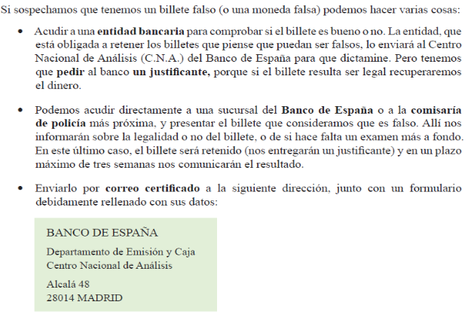
BILLETES FALSOS

Slide 3
EL PHISHING
El phishing es el fraude que consiste en el envío de correos electrónicos (e-mail) que aparentan ser de una entidad de crédito u otra empresa legítima, pero que en realidad proceden de estafadores.
En el correo, nos avisan de que tenemos que verificar o actualizar los datos de seguridad y se nos proporciona un enlace para hacerlo.
Si pinchamos en el enlace se abrirá una página web que, aunque puede ser idéntica a la de una entidad de crédito (con su nombre, logotipo, etc.), es una falsificación.
Si introducimos nuestros datos personales (nombre de usuario, password, etc.) estaremos proporcionando la información a unos ladrones que la utilizarán para acceder a nuestra cuenta bancaria y sacarnos todo el dinero.
Una entidad de crédito legítima nunca nos envía correos para pedir información personal. Podemos estar seguros de que se trata de un fraude.

Slide 4
EL SPYWARE
¿Qué es el “s p y w a r e”?
Los programas espía o spyware son aplicaciones que recopilan información sobre una persona u organización sin su consentimiento.
La función más común que tienen estos programas es la de reunir información sobre el usuario y distribuirla a empresas publicitarias u otras organizaciones interesadas.
El spyware es un pequeño programa que puede considerarse un tipo de virus, que se instala en nuestro ordenador sin que nos demos cuenta.
Puede proceder de páginas web visitadas, o de instalaciones de otras aplicaciones descargadas.
Estos programas son capaces de captar toda la actividad de nuestro ordenador, lo que permite a los piratas detectar claves de acceso, passwords y otros datos personales

